Slide 1
OFFICE IOT
조원 – 정태윤
이호빈

Slide 2
목차
개요
구성요소
Work Flow
주요 기능
코드 설명(기능별)
6. 영상구현
비고
QnA

Slide 3
역할 분담
ARDUINO 구현
LCD 구현
버튼 구현
STM 구현
LCD 구현
버튼 구현
DHT,CDS 센서 구현
RFID 센서
PIR 센서
DB 구현
AND 코드전송 구현
APACHE 구현

Slide 4
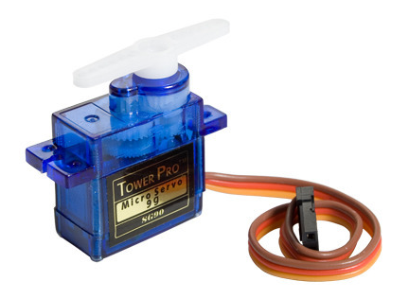
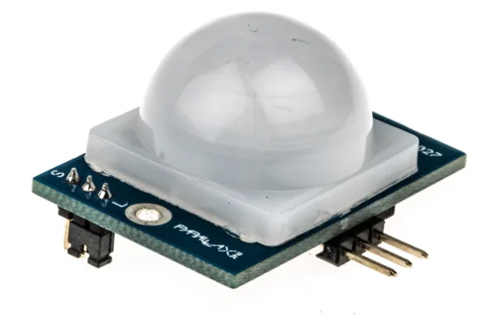


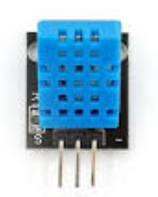
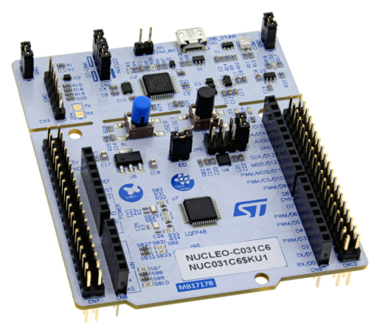
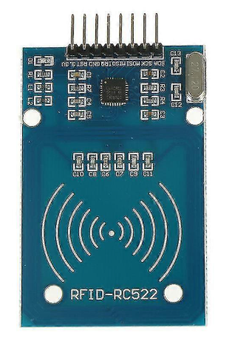
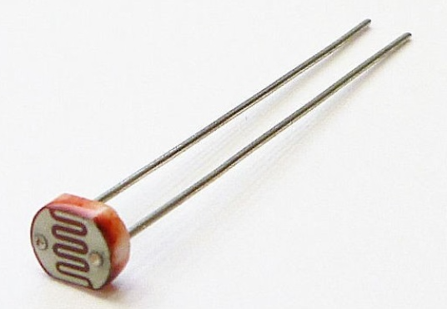
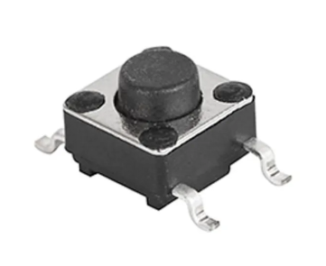
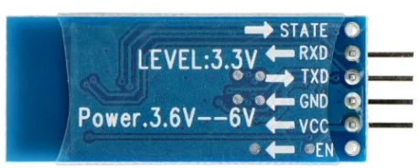

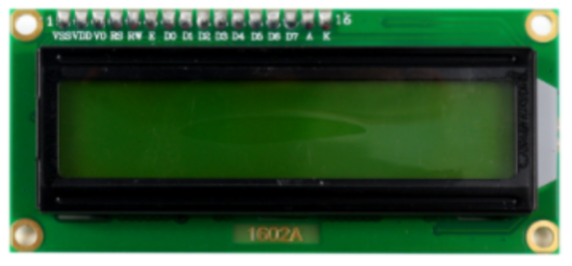
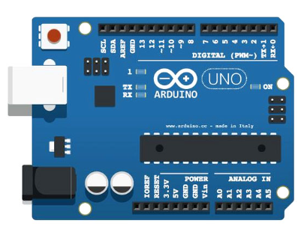
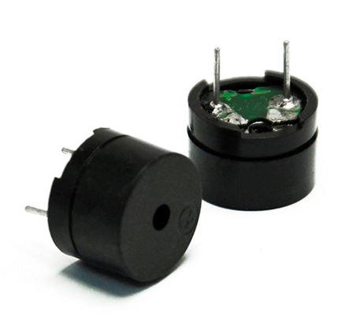
구성요소
SRV
SQL
Main Server
CEN
AND

Slide 5
WORK FLOW

Slide 6
주요 기능
RFID 사용자 인식 후 상태 변경(휴가or입실…)
입실로 상태 변경 시 도어락 잠금 해제
잠금 상태에서 움직임 감지 시 부저 울림(도난 방지)
화재와 같은 비상 사태 발생 시 버튼 클릭으로 모든 방 잠금 해제
온/습도를 감지해 높은 수치가 감지되면 제습 및 냉방 목적 모터 ON
조도를 감지해 다량의 빛 감지 시 SERVO모터 제어로 블라인드 올림/내림

Slide 7
코드 설명
Buzzer off_button
캡처본
캡처본
All Unlock_button
캡처본
캡처본

Slide 8
코드 설명
Room State_LCD
캡처본
캡처본
RFID
캡처본
캡처본

Slide 9
코드 설명
Room State_change(+servo)
캡처본
캡처본
캡처본
캡처본

Slide 10
코드 설명
DHT인식(+EZ motor)
캡처본
캡처본
캡처본
캡처본

Slide 11
코드 설명
CDS 인식(+SERVO)
캡처본
캡처본
캡처본
캡처본

Slide 12
코드 설명
PIR센서 인식(+Buzzer On)
캡처본
캡처본
캡처본
캡처본

Slide 13
영상
내/외부 기기 시현 영상
서버 + 클라이언트 통신 구현 영상
(MobaExterm 4분할)
CEN
SQL
LAB
SRV

Slide 14
비고
아쉬운점
Lcd 화면 내 방 상태 구현 느림
기대 추가 기능
조도 별 각도 조절 기능
OpenCV 기술과 같은 기능을 추가하여, PIR 센서 범위 한계 극복

Slide 15
Q n A

